Slide 1
2.5 非线性特性的描述函数法
描述函数法是达尼尔（P.J.Daniel）于1940年
首先提出的。
描述函数法的基本思想
非线性环节
等效
频率
特性
正弦输入信号
一次谐波
分量近似
一定假设条件

Slide 2
描述函数法也称为谐波线性化法，或称为谐波
平衡法。
这是一种工程近似方法。
主要分析非线性
系统极限环的稳定性，
以及确定非线性闭环系统在
正弦函数作用下的输出特性。
应用描述函数法分析非线性系统时，
系统的阶次
不受限制。

Slide 3




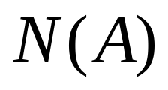
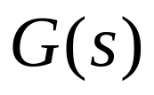
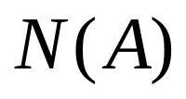
2.5.1 描述函数的基本概念
-
非线性环节，
是几个物理部件的等效非线性。

Slide 4
用描述函数法研究如上图所示的系统，须有几个假设：
系统只有一个非线性环节；
假设非线性环节是时不变的；
非线性环节N对应正弦输入，只考虑其输出中的基波
分量。
非线性环节N后面的线性环节必须具有低通
滤波特性；
假设非线性特性关于原点对称。

Slide 5
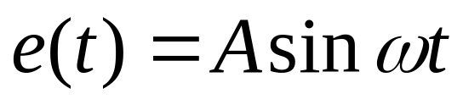
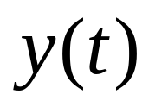
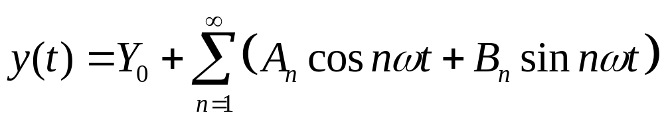
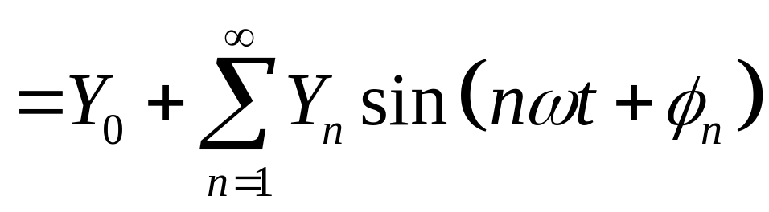
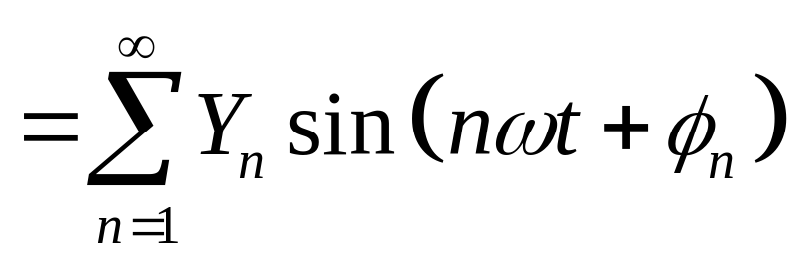
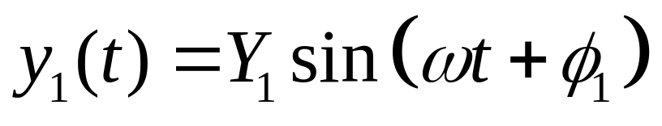
非线性环节
一次谐波
分量近似

Slide 6
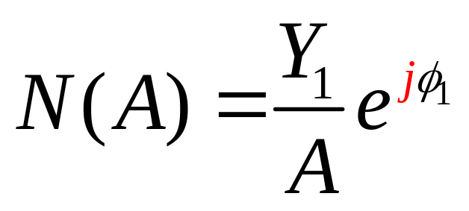
在一定的近似条件下，
非线性元件的特性与通过
频率特性描述的线性元件的特性相类似。
非线性环节
输出基波分量
复变函数
称为描述函数。

Slide 7




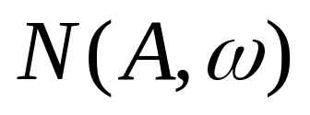
描述函数与线性元件的频率特性不同，
一般是
输入正弦振幅 的函数，
记为 。
当非线性元件具有储能特性（即N的特性不是用
代数方程，而是用微分方程描述）时，
描述函数才是
与 的函数，
记为： 。

Slide 8

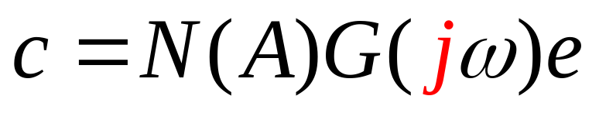
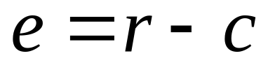
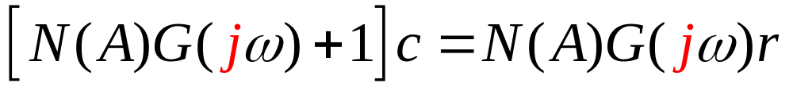

-
消去 得

Slide 9
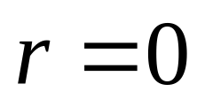
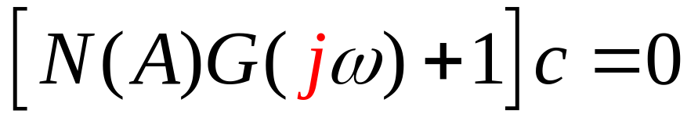
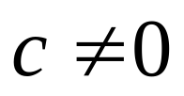
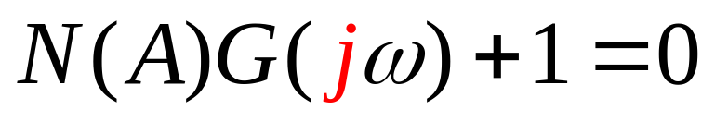
当外部输入为零，即 时，
考虑非平凡情形，即 时
这是系统存在极限环的必要条件。
上式也称为非线性系统的特征方程。

Slide 10




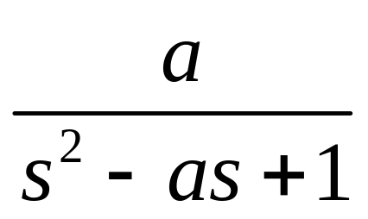




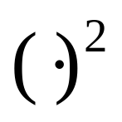
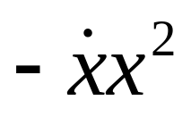
【例2-17】
研究范德波尔方程
其中 为正常数。
-
非线性元件（ ）

Slide 11
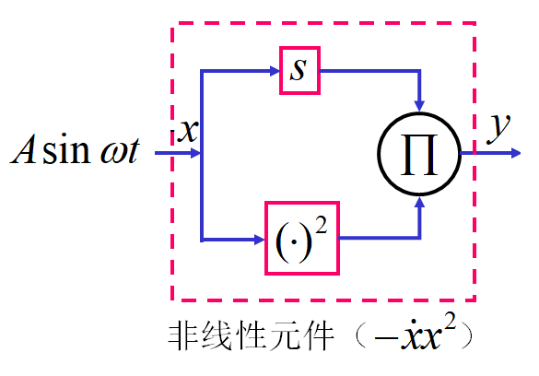

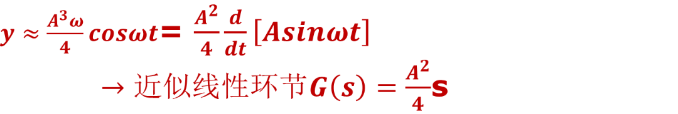

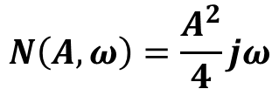

Slide 12

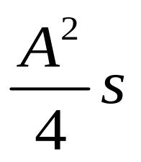
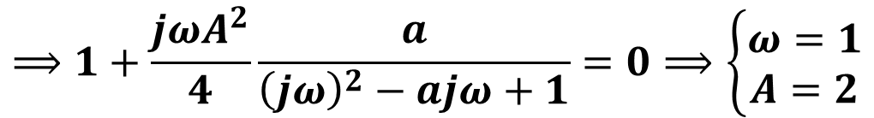
-
“拟线性”环节
当A=2时，1+G(s)N(s)=0的特征值为±j，临界稳定。
表明存在一个幅值为2，频率为1rad/s的极限环。与a 无关。

Slide 13

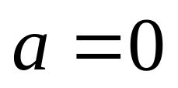
-2
0
2
时理想
情况下的极限环

Slide 14
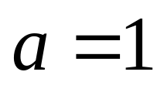
-2
0
2
时实际
情况下的极限环

Slide 15
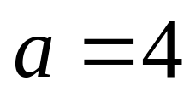
-2
0
2
时实际
情况下的极限环

Slide 16
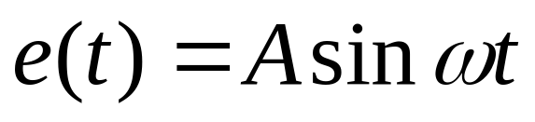
2.5.2 描述函数的计算
给定非线性系统方块图如下：
-
非线性元件的正弦输入为

Slide 17
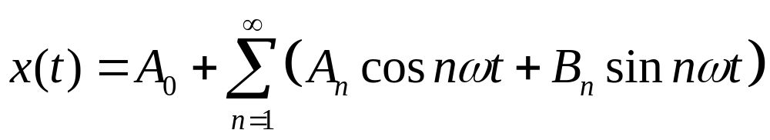
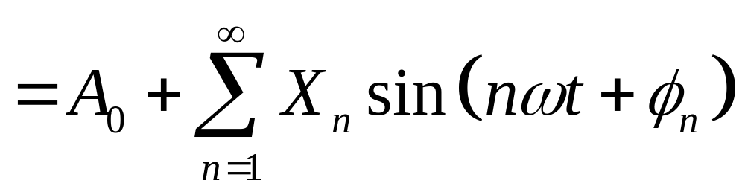
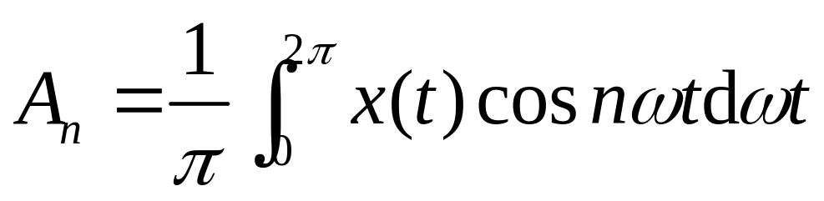
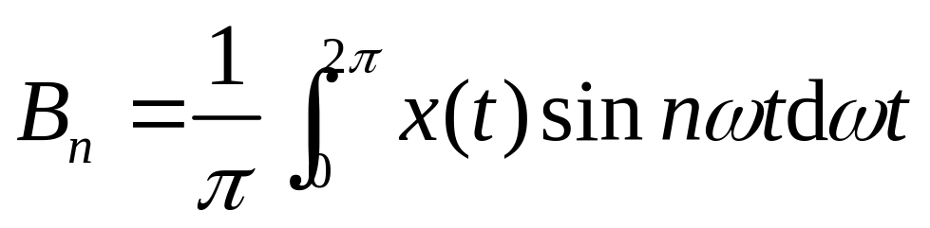
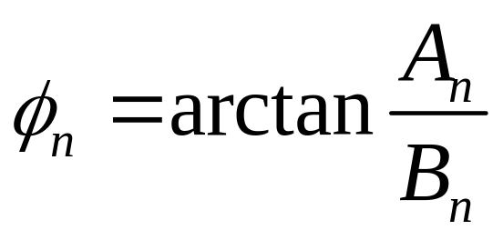
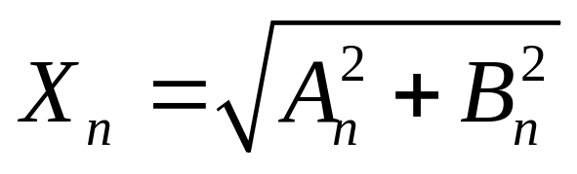
非正弦周期输出：
其中：

Slide 18
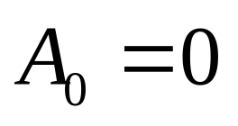
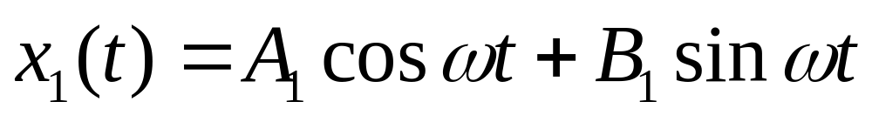
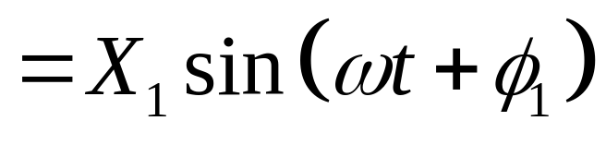
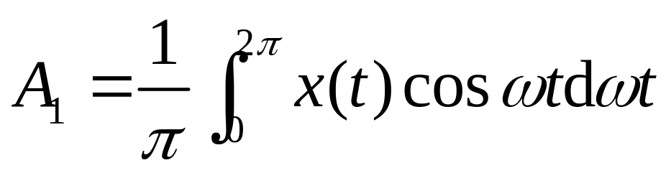
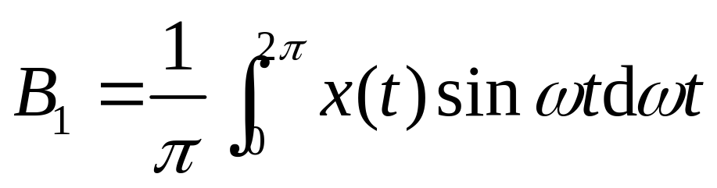
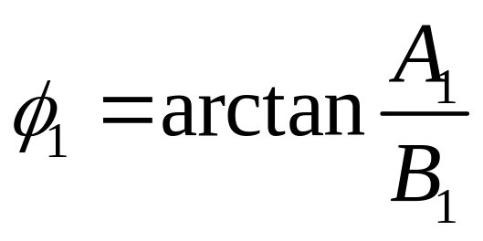
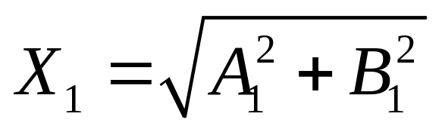
当非线性特性是奇函数时，
图像关于原点中心对称，
则有：
输出基波分量为

Slide 19
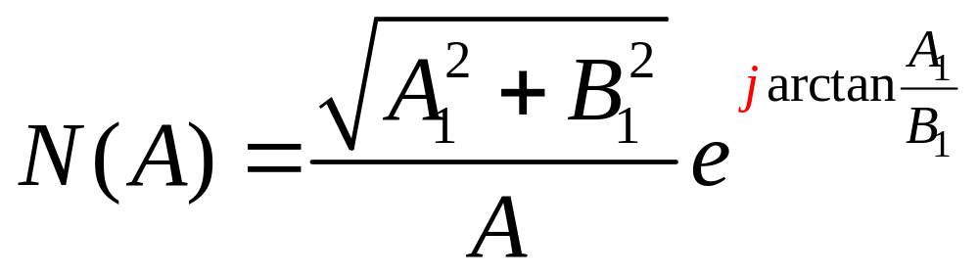
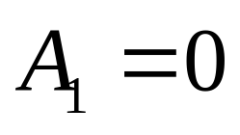
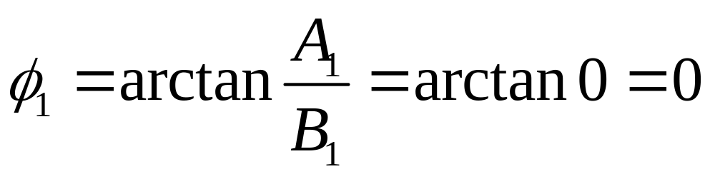
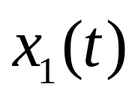
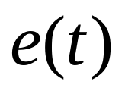
非线性特性的描述函数为：
当非线性特性为单值奇函数时，有：
从而有：
此时的描述函数 为实函数，
说明 与 同相。

Slide 20


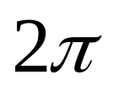






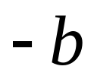

2.5.3 典型非线性环节的描述函数
1
饱和特性的描述函数
0
0
0

Slide 21



输出 的数学表达式为：

Slide 22



饱和特性的描述函数为
或写为：

Slide 23


饱和特性
1
0
1

Slide 24


2
死区特性的描述函数
0
0
0

Slide 25

输出 的数学表达式为：

Slide 26


饱和特性的描述函数为
或写为：

Slide 27
死区特性
1
0
1

Slide 28





3
间隙特性的描述函数
0
0
0

Slide 29



输出 的数学表达式为：

Slide 30



间隙特性的描述函数为

Slide 31









1.0
0.8
0.6
0.4
0.2
0
0.2
0.4
0.6
0.8
1.0

Slide 32







4
继电器特性的描述函数
0
0
0

Slide 33




输出 的数学表达式为：

Slide 34


继电器特性的描述函数为

Slide 35






1.0
0.8
0.6
0.4
0.2
0
0.2
0.4
0.6
0.8
1.0

Slide 36




特例情形下继电器特性的描述函数
当 时
理想继电器特性的描述函数
当 时
有死区无滞环继电器特性的描述函数

Slide 37


当 时
仅有滞环的继电器特性的描述函数

Slide 38





5
变增益特性的描述函数
0

Slide 39


变增益特性的描述函数

Slide 40



6
其他非线性特性的描述函数
情形I
0

Slide 41

情形II
0

Slide 42




情形III
0

Slide 43








7
典型非线性特性组合时的描述函数

Slide 44
求取串联非线性特性的等效描述函数的正确方法
首先由串联非线性特性求取等效非线性特性；
然后根据等效非线性特性求取其等效描述函数。

Slide 45






Slide 46


等效非线性特性的描述函数为

Slide 47
说明
求取等效非线性特性时，
串联非线性环节的前后
顺序不可颠倒；
当两个非线性环节并联时，
若非线性特性都是单值
函数，
则总描述函数等于各个非线性环节描述函数
之和。

